Slide 1
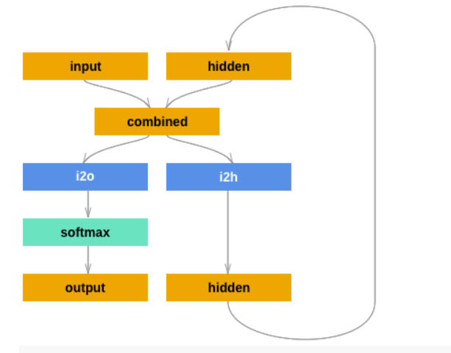
调全连接里面的W和b
LOSS函数求两者差异，然后
Backward反向传播梯度，调整模型中的权重参数，让Loss往更小方向变化
概率向量
[
0.01,
0.23,
…
…
]
真实标签
[
1,
0,
…
…
]
Input
To
Output
全连接
Softmax
转概率
output
input
Catcat(input,hidden)
调全连接里面的W和b
hidden
Input
to
Hidden
全连接
下一个hidden
Jones -> English
第1次：input=(J,hidden0)
第2次：input=(o,hidden1)
第3次：Input=(n,hidden2)
….

Slide 2
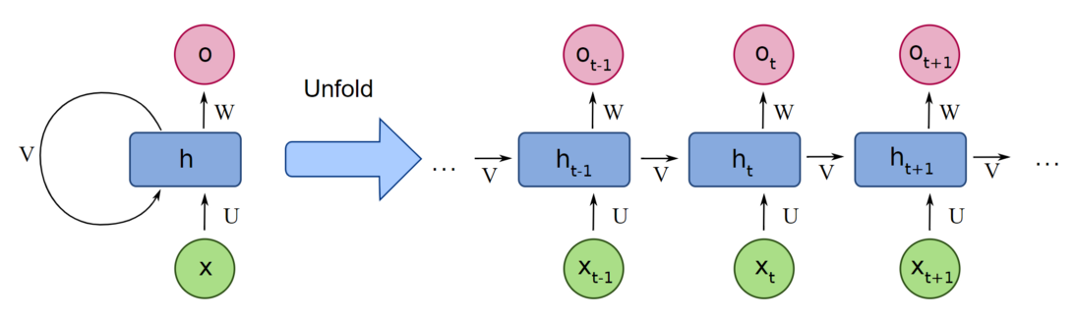
Jones -> English
LOSS
J
o
n
e
s
input0
input1
input2
input3
input4
output4
hidden0
hidden1
3
hidden2
hidden3
hidden4
2
全连接层的W和b
是要学习的
1
Input
to
Hidden
全连接
2
1
3
2

Slide 3
RNN缺点：梯度爆炸或者消失问题
1*1*v*h2
v
V(i2o层的权重)
w
1*1*h3
w
w
w
1*1*v*w*w*h0
dot
h1=W*h0
dot
h2=w*h0*w
dot
h3=w*h0*w*w
dot
ouput=w*h0*w*w*v
-
LOSS
1*1*v*w*w
1*1*v*w
1*1*v
1*1
1
h0
h0
label
会发现：W得到的梯度基本上是w^n次方，那么
w如果此时<1的，那么w^n就可能消失为0，如果w>1的那么w可能就爆炸成很大的数字

Slide 4
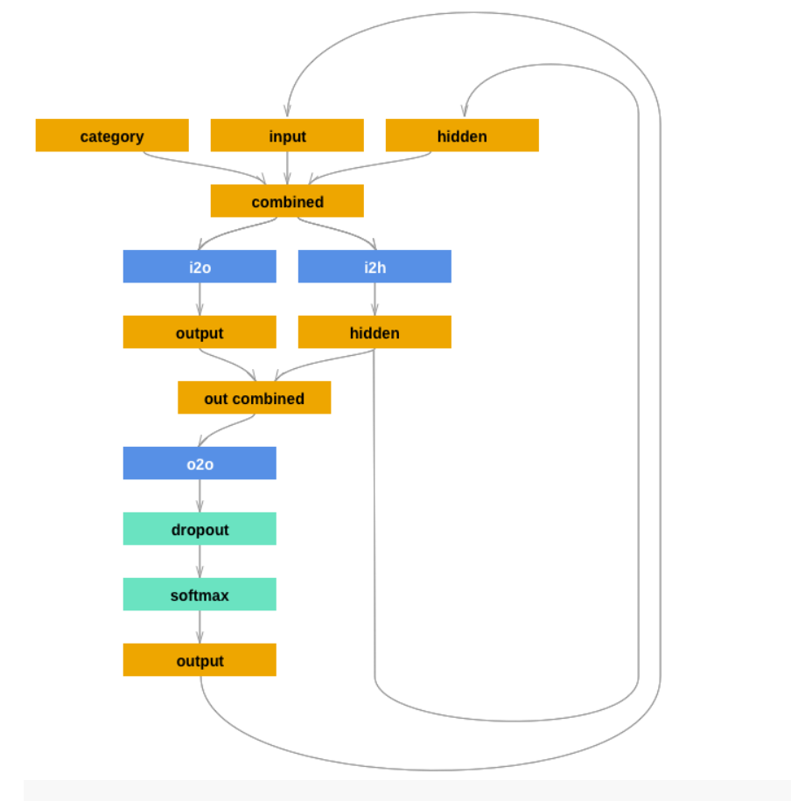
softmax
softmax
output1
target1
Loss
output0
loss1
Loss
loss0
target0
+
LOSS=loss0+loss1

Slide 5
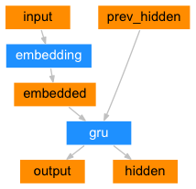
法语句子：Comme c'est chouette !
Encode_outputs=tensor([
[,,,….. ], #hidden_size宽的词向量（ Comme)，
[,,,….. ], #hidden_size宽的词向量（ c'est ),
[,,,….. ], #hidden_size宽的词向量（ chouette),
[,,,….. ], #hidden_size宽的词向量（ !)
])

